Slide 1

2017年5月10日 星期三
金股期鸣：邢老师

Slide 2

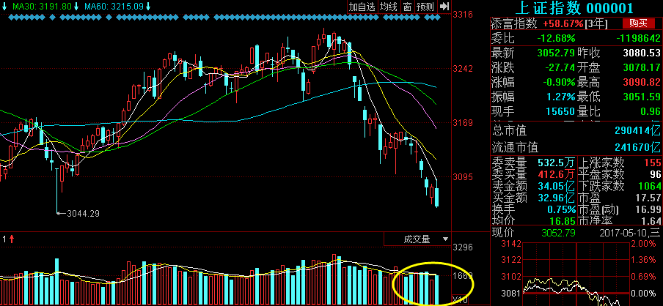
A股综述：市场尾盘跳水杀跌 两市仅银行板块收红

Slide 3

A股消息：一带一路峰会周日召开
【新华社：“一带一路”倡议彰显新一轮改革开放的顶层设计】财联社10日讯，新华社发布共建“一带一路”系列述评之三：镌刻对外开放的新坐标。文章称，“一带一路”倡议彰显新一轮改革开放的顶层设计，凸显中国打造全方位开放格局和开放型经济的郑重选择。“一带一路”将持续释放中国开放的红利。跨境电商、智慧城市、高速列车等多领域合作，将深刻影响沿线国家的经济社会发展和现代化进程。随着“一带一路”倡议的深入落实，中国对外投资规模和领域将继续拓宽，中国企业走出去的步伐更快，中国优质产能和发展经验将与沿线国家实现精准对接，优势互补。

Slide 4
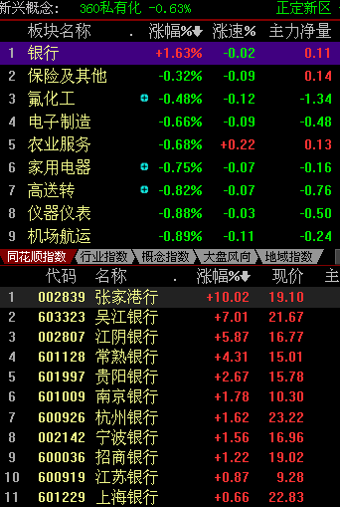
板块解析：两市仅银行板块收红

Slide 5
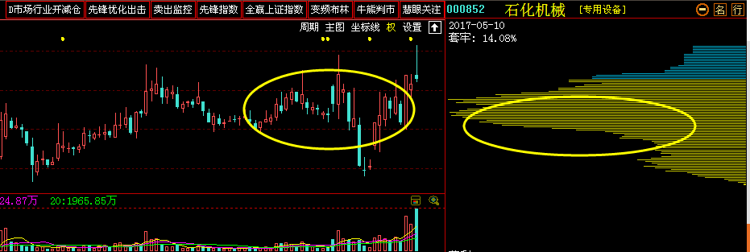
个股评述：横盘震荡个股如何选择

Slide 6
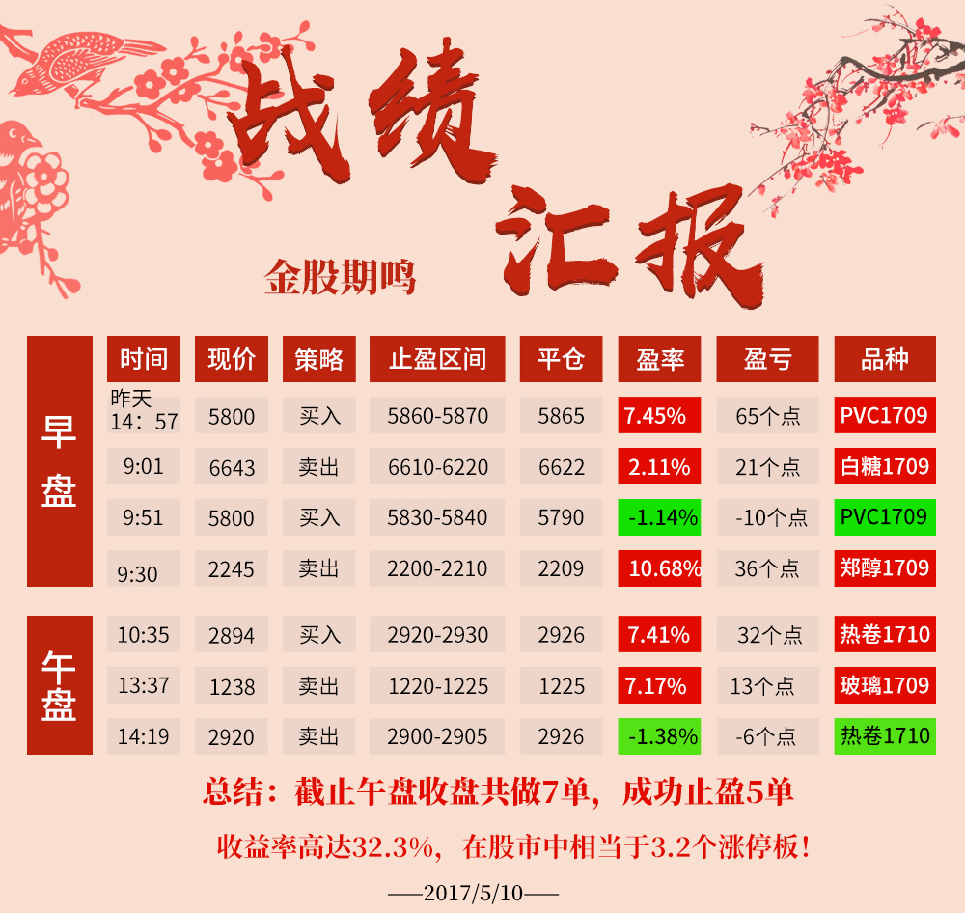
期货战绩回顾

Slide 7
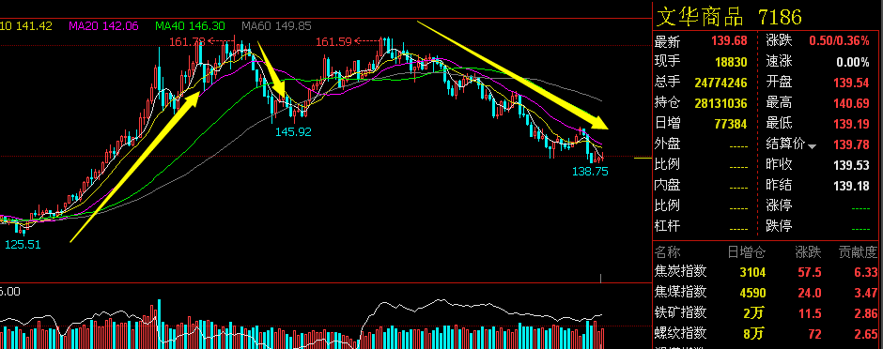
行情解说
期货市场的趋势延续，少则一周，多则几个月

Slide 8

活动介绍

Slide 9

谢
谢

